Slide 1
배트와 달트
기획서
곽예린 권현아 김진아

Slide 2
목차
게임 소개
> 게임 정보
> 기획 목표
> 게임 플로우
> 구현 계획
컨텐츠
> 맵
> 생물
> 구현 계획
시스템
> UI
- 플로우
- 세부
> 구현 계획
참고문헌 및 출처

Slide 3
게임 소개

Slide 4
게임 정보
게임 소개
장르 | 3인칭 2인 멀티 협동 FPS 배달 전략 게임
컨셉 | 도우미 ai의 안내를 능동적으로 판단하고 주위의 적들과 변하는 생태계를 견제하며 제한 시간 안에 배달을 완료하는 게임
클리어 목표 | 시간 안에 배달을 성공적으로 완료하고, 보수를 충분히 받아 떠나는 것

Slide 5
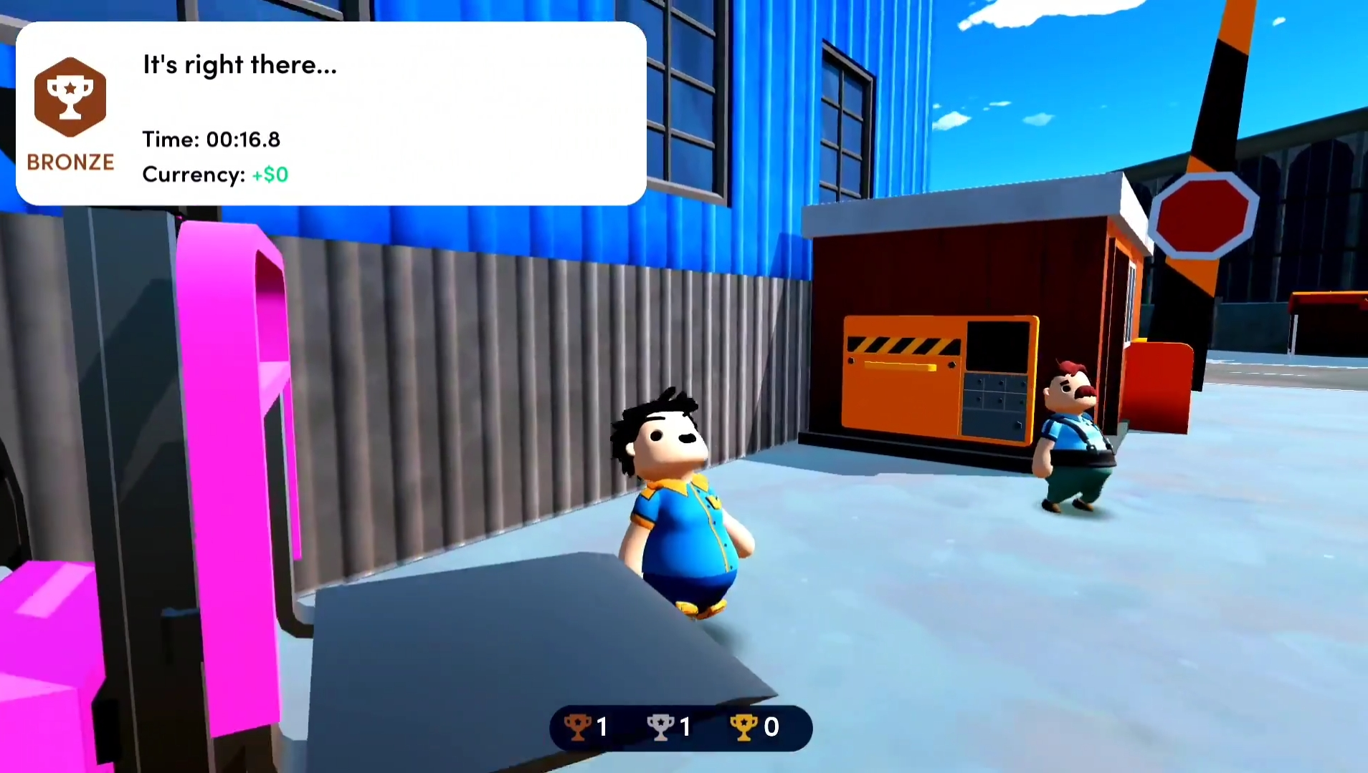
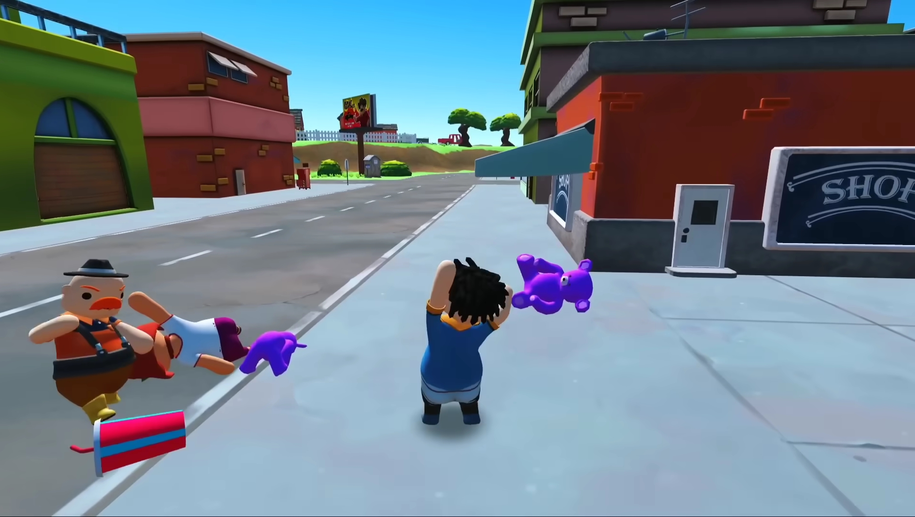
기획 목표
게임 소개
귀여움과
유쾌함
배달과 FPS의
결합
긴장감과
자율성
돌발 상황과
귀여운 캐릭터를 통해
유쾌하고 즐거운 플레이 경험 제공
배달 목표에
전투와 경로 전략을 결합한
새로운 협동 경험
실시간 변화와
예상 시간 정보를
바탕으로 플레이어의
판단과 행동 유도

Slide 6
게임 플로우
게임 소개
플레이어
2인 접속
배달 물품 랜덤 결정
두 플레이어 중 누가 배달품을 운반할지 결정
배달품의
배송지 파악
AI가 배송지까지의 경로별 예측 시간 계산
시간 안에 배달
성공 시 보수 지급
협동하며
경로와 안내를 따라 진행
다른 배달품들도
동일하게 진행
배달 시간 초과 시 보수 미지급
특정 플로우의 시작/끝
충분한 보수 미보유
생태계 파괴 엔딩
지정된 모든
배달품 배달 완료
플로우 진행 중
충분한 보수 보유
생태계 복구 엔딩

Slide 7
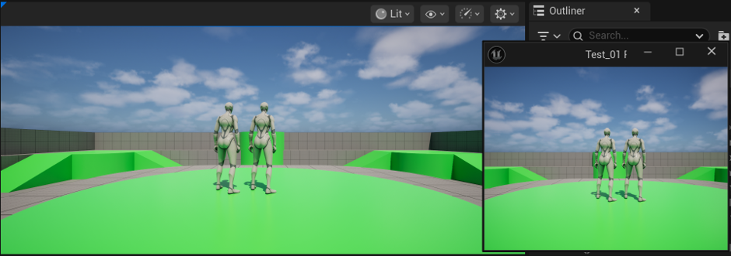
멀티 구현 계획
게임 소개
2인 멀티 구현
엔진의 Listen Server를 통해 구현
기대 효과 및
활용 예시
2명의 플레이어 간 게임 상태 및 행동 동기화.
화물 상태, 몬스터 생태계,
플레이어의 협동 행동 공유.

Slide 8
컨텐츠

Slide 9
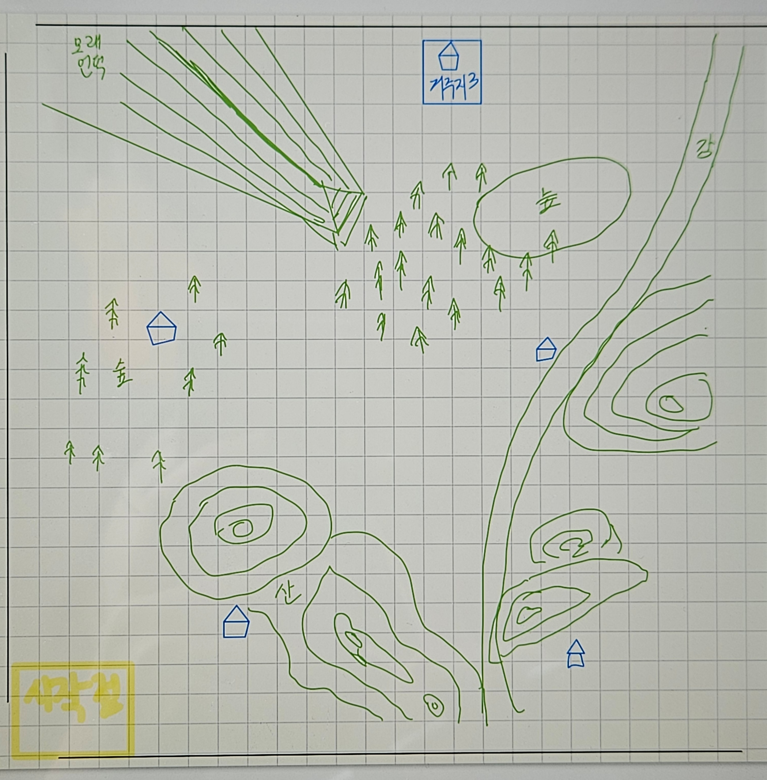
맵
컨텐츠
주거지 : 5 개
지형 : 숲, 산, 강, 모래언덕, 늪
산 : 일반적인 방법으로는
지나갈 수 없을 정도로 강한 존재가 있음
모래언덕 : 몬스터/생물 없음

Slide 10
상호작용_생물_벌
컨텐츠
생물_벌 : 방해
= 플레이어 이동속도 6/5
증가, 방향회전율 3/2 증가, 최대 [15T] 지속
생물_벌 : 기억
= 플레이어가 배달품 미소지 상태에서도 방해를 진행함, 기억 스탯은 제거 불가
생물_벌
꿀 인식
방해
벌집
저격 당함
방해 : [30T]로 증가,
기억 활성화
기억
활성화
이벤트/판단
상태

Slide 11
생물_벌 구현 계획
생물_벌 행동
흐름 구현
Behavior Tree, AI Perception
기대 효과 및
활용 예시
생물의 행동 흐름 관리 및 배송품 감지
기억 상태 구현
서버가 기억 상태 저장,
Replicated Variable로 상대에게 상태를 전달
기대 효과 및
활용 예시
벌의 기억 상태나 방해 상태를 멀티플레이에 동기화

Slide 12
상호작용_배달품_꿀
컨텐츠
제한시간 = 100T (T는 임의의 수)
[n*T] : 직선 거리기반 예측 시간
: 1차 요소(거리 기반)
: 2차 요소(지형 기반)
: 3차 요소(생물 기반)
생물_벌
: 플레이어 방해,
플레이어 이동속도 6/5증가, 방향회전율 3/2증가, 최대 [15T] 지속
경로a_a_숲
: 곡선 거리[20T]
생물_곰
: 배달품 강탈 시도, 최대 [20T] 지속
경로a_숲
: 직선 거리[40T]
배달품_꿀
배송지_주거지3
경로a_b_늪
: 직선 거리[10T]
경로b_모래언덕
: 곡선 거리[80T]
늪 지형, 이동속도 1/2감소
모래 지형,
플레이어 이동속도 1/3감소
주거지3
도착

Slide 13
도우미 AI 구현 계획
연구과제
도우미 AI : 플레이어가 소지 중인 아이템의 특성, 몬스터 별 민감도와 반응, 거리, 생태계 생물 종간
관계를 이용해 계획 경로로의 위험도를 예측, 플레이어에게 경로와 경로별 예측 시간을 고지할 수 있어야 함
생물_곰
: 배달품 강탈 시도
데이터
모델 설계
배송품(자극원) 데이터, 종별 반응 테이블,
지형 비용, 종간 관계
알고리즘
파이프라인
구성
자극 확산 계산, 종별 반응 스코어(반응 발생 가능성),
T초 후 위험 밀도 예측, ETA 계산
기억
활성화
경로a_숲
구현 매핑
계산 주체는 서버(호스트), 무거운 계산은
비동기로 처리한 후 결과만 메인 스레드에 반영
기대 효과 및
활용 예시
경로 결정에 깊이 부여, 반복 플레이를 해도 학습된 예측보단
동적 대응 요구. 연쇄 반응 이벤트(생물간 반응), 화물에 따라
차별화된 경로 위험도 적용
Notes:
T초 후 위험 밀도 예측 : 격자 기반 인플루언스 맵으로 T초 후 위험 밀도 예측. (개별 위치로 시뮬레이션X, 격자 단위 인플루언스 맵으로 위험 밀도를 누적)

Slide 14
시스템

Slide 15
UI_플로우
시스템
시작 화면
플레이어
2인 접속 화면
게임
나가기
로딩화면
환경설정
게임 진행
엔딩 화면(컷씬)
경로 안내 UI
5초 지속
배달품 전달 대화UI

Slide 16

UI_세부_플레이화면
시스템
남은 배달 시간 표시
플레이어 HP와 달리기
스테미너
플레이어 비율

Slide 17
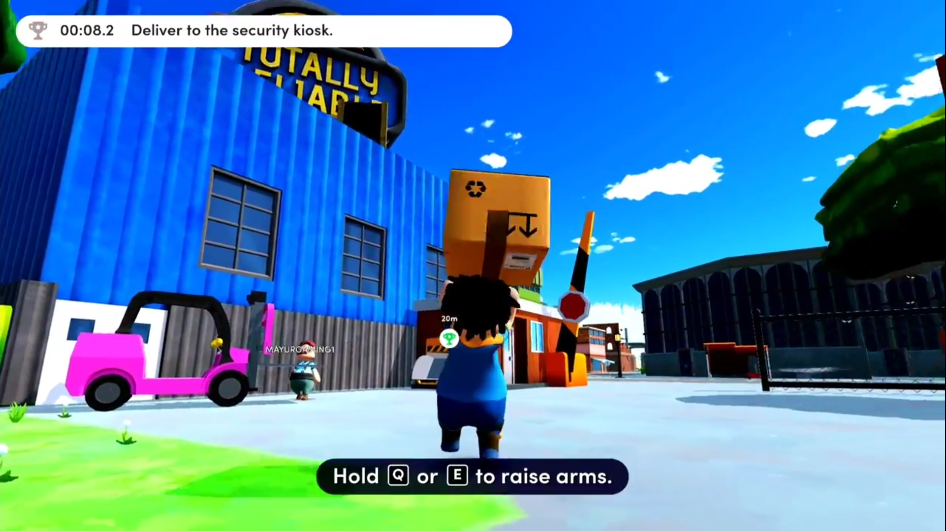
플레이 화면 UI 구현 계획
기본 UI 구현
UMG (Unreal Motion Graphics)와
Widget Blueprint ,Component 를 활용
기대 효과 및
활용 예시
UI 화면 표시과 구성 요소를 시각적으로 제작.
플레이어별 UI 관리 및 화면 표시와 연동.
게임 “Totally Reliable Delivery Service” 플레이 화면 레퍼런스

Slide 18

UI_세부_경로 안내 UI
시스템
마우스 휠 버튼 누를 시
목적지까지의 경로 방향
일시 시각화

Slide 19
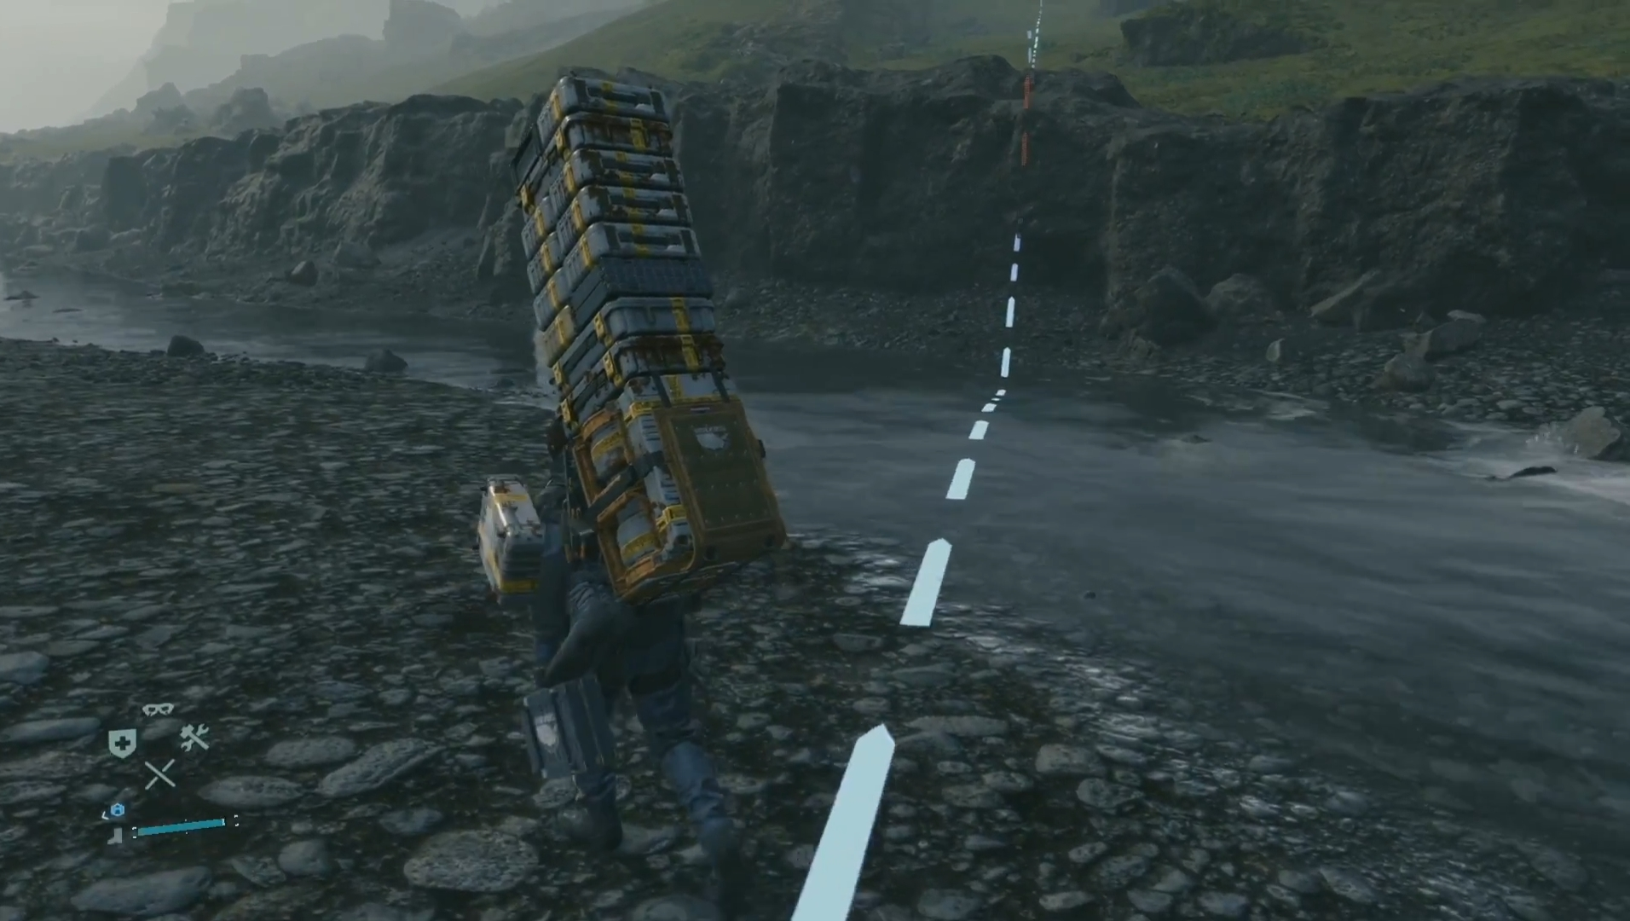
경로 안내 UI 구현 계획
경로 곡선
&방향 구현
여러 개의 Spline Component로 지형에 맞는 곡선 경로 생성
기대 효과 및
활용 예시
플레이어 한 명이 버튼을 누르면
본인에게만 표시되도록 처리,
서버가 갈림길 진입 및 경로 선택 상태를 관리
UI 예시 레퍼런스 자료

Slide 20
참고문헌 및 출처

Slide 21
참고 이미지 자료 출처
https://namu.wiki/w/%EB%8F%99%EB%AC%BC%EC%9D%98%20%EC%88%B2%20%EC%8B%9C%EB%A6%AC%EC%A6%88/%EC%9D%BC%EB%B0%98%20%EC%A3%BC%EB%AF%BC/%EA%B3%B0
https://www.reddit.com/r/PartyAnimalsGame/comments/1b0dmqw/how_to_get_a_new_exclusive_tiagra_skin/
https://page.onstove.com/indie/global/view/9597749
https://www.youtube.com/watch?v=eNRvtvpl1Io&t=872s

